Slide 1


6
분수와 소수 (『수학』 116~117쪽, 『수학 익힘』 76~77쪽)
4차시
분수를 알아볼까요(2)

Slide 2

4
차시
분수를 알아볼까요(2)
학습
문제
전체와 부분의 관계를
분수로 나타내어 보아요.

Slide 3
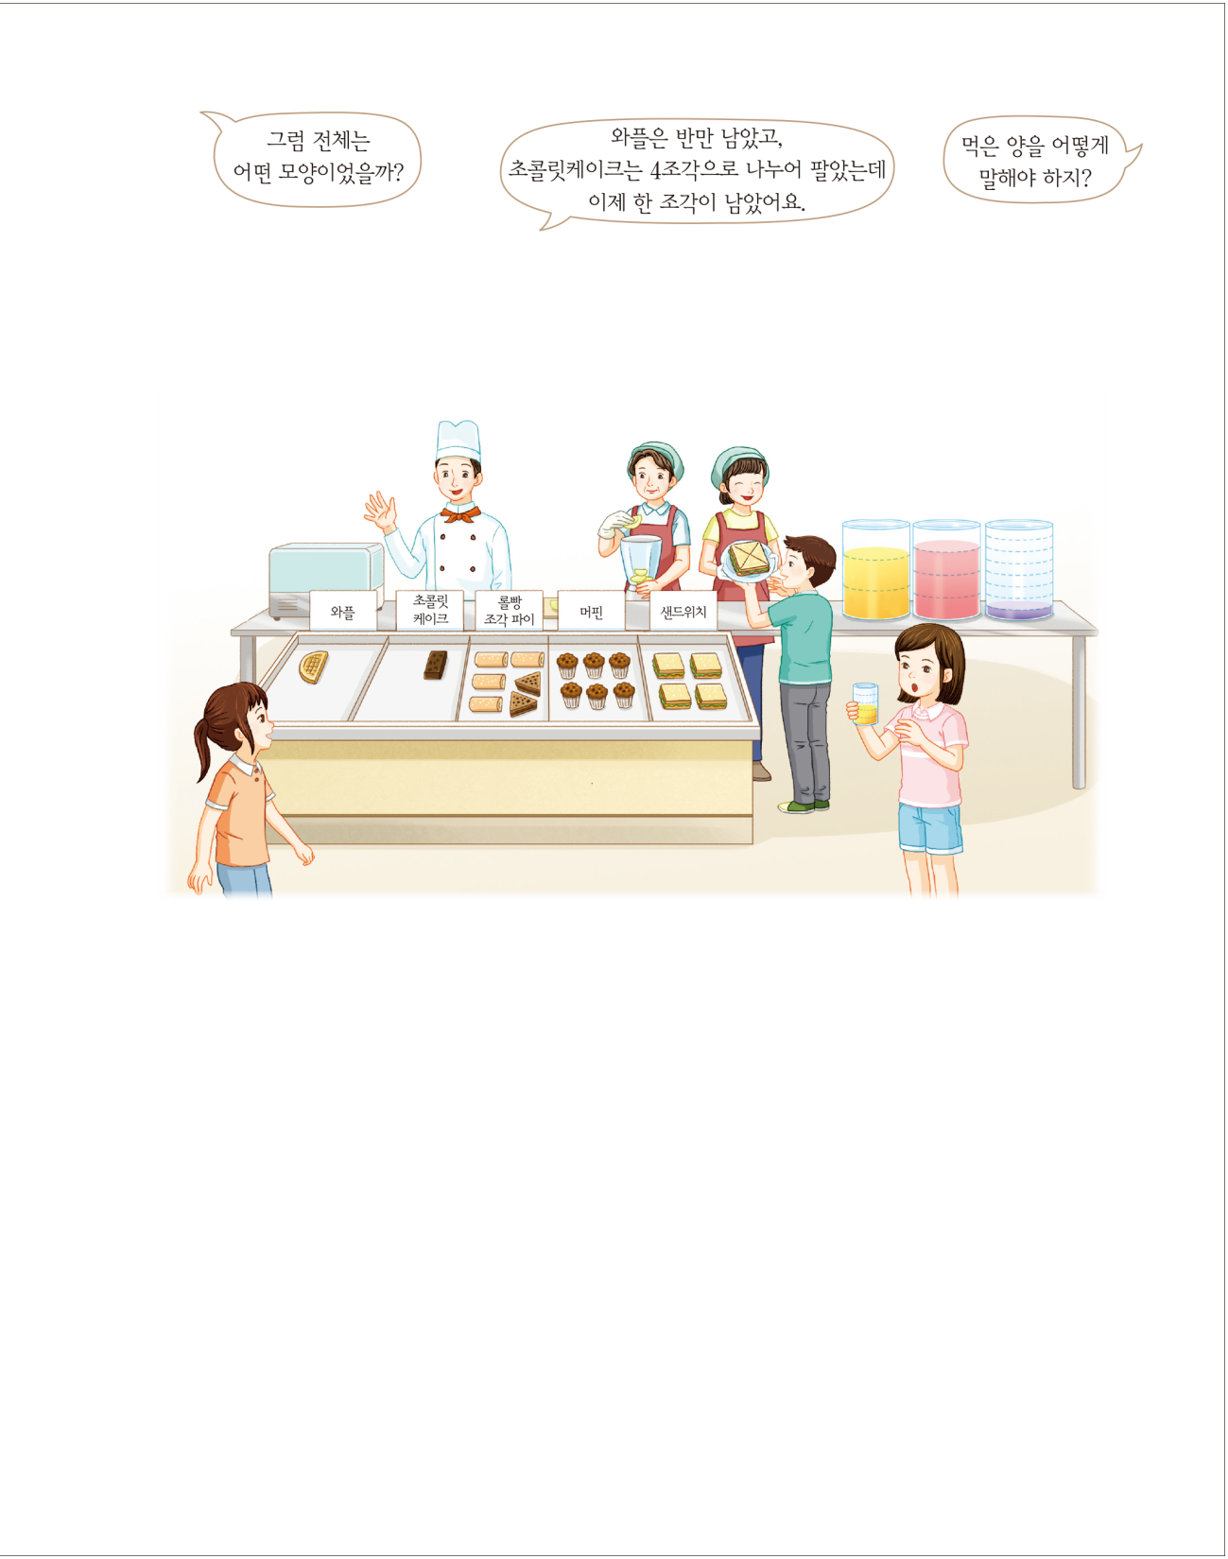
남은 부분과 먹은 부분을 분수로
나타내기

Slide 4
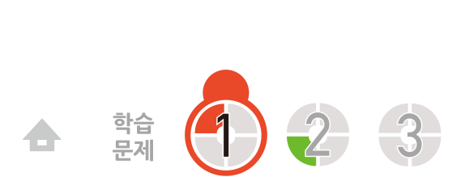






남은 부분과 먹은 부분을 분수로
나타내기
남은 부분과 먹은 부분은 전체의 얼마인지 알아봅시다.
슬기의 샌드위치에서 전체는 무엇
일까요?
샌드위치 1개가 전체입니다.
지혜의 주스에서 전체는 무엇일까요?
주스 한 컵이 전체입니다.

Slide 5
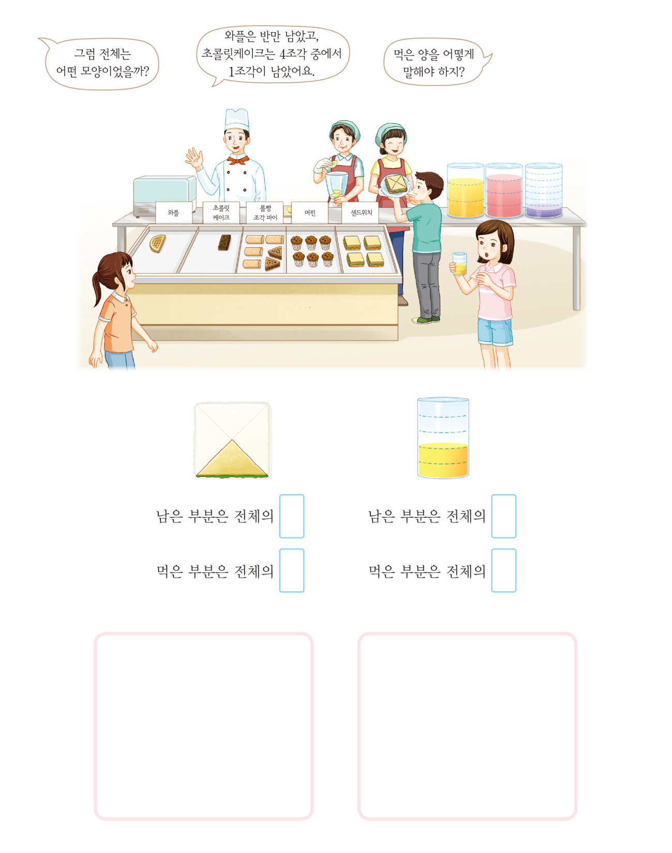
남은 부분과 먹은 부분을 분수로
나타내기
전체에 대한 부분을 분수로 나타내어 볼까요?
1
2
남은 부분은 전체의
남은 부분은 전체의
4
5
3
3
먹은 부분은 전체의
먹은 부분은 전체의
4
5

Slide 6
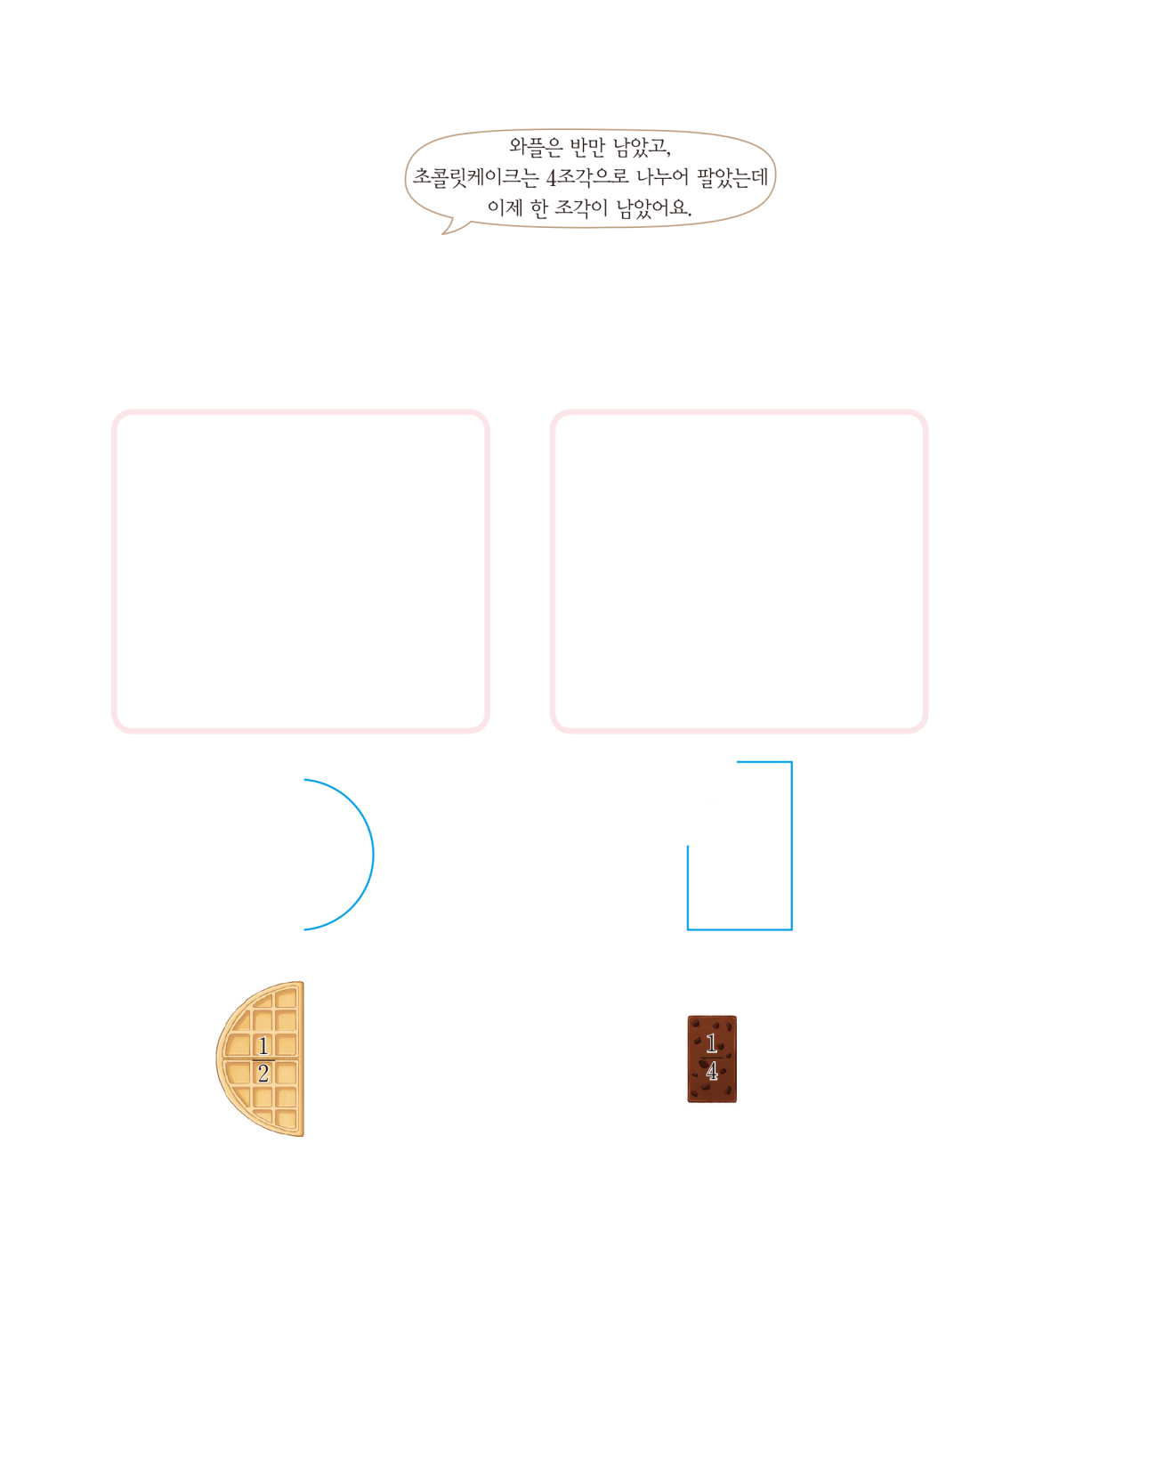
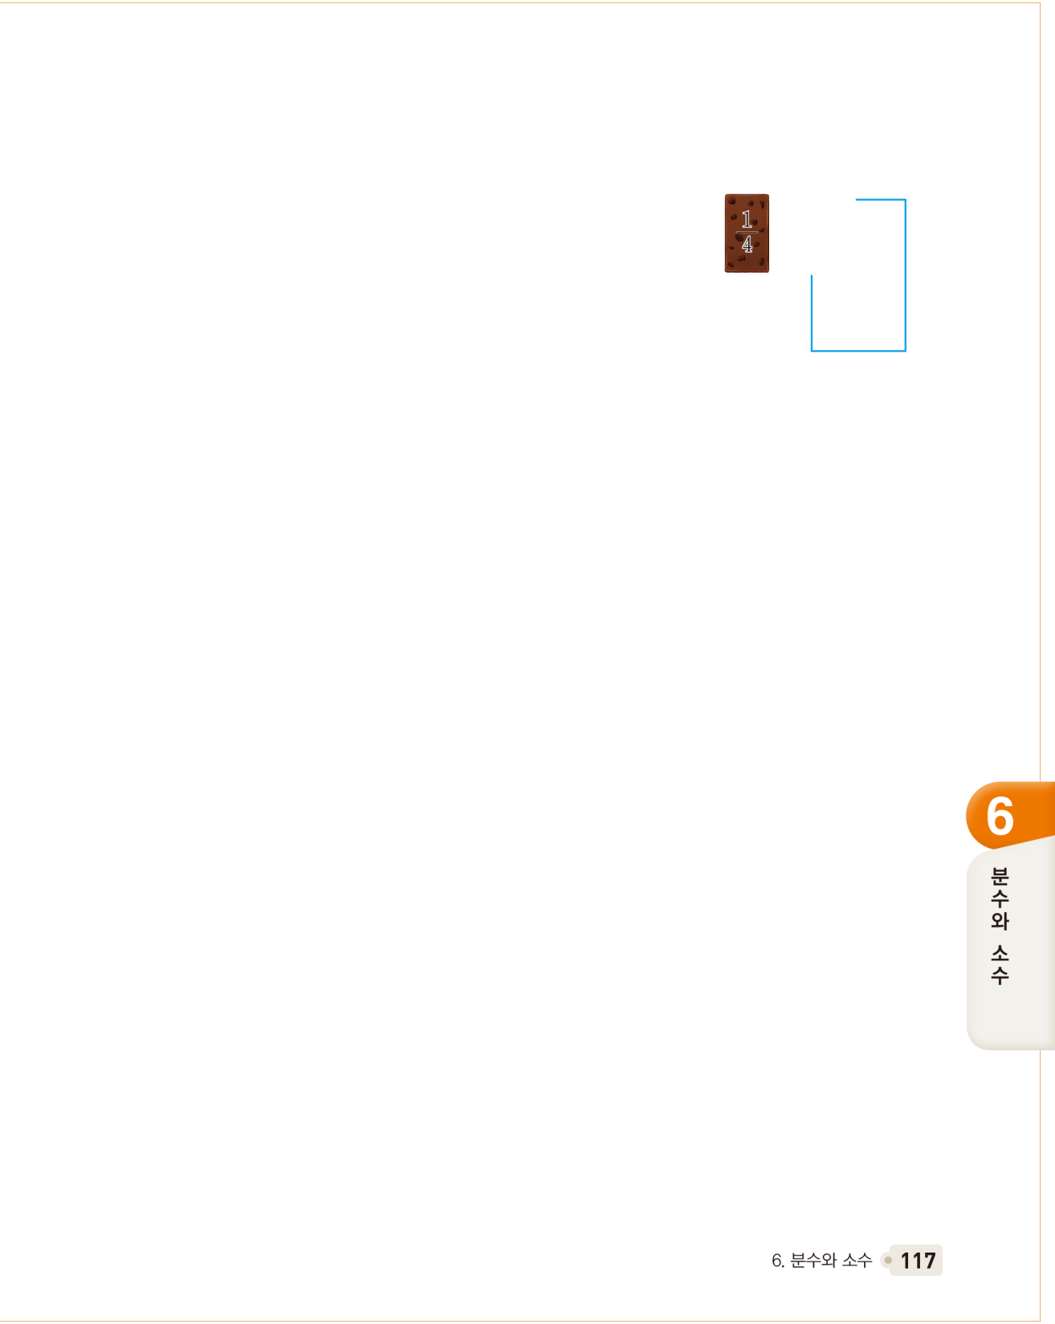
남은 부분과 먹은 부분을 분수로
나타내기
부분을 보고 전체를 그려 볼까요?

Slide 7


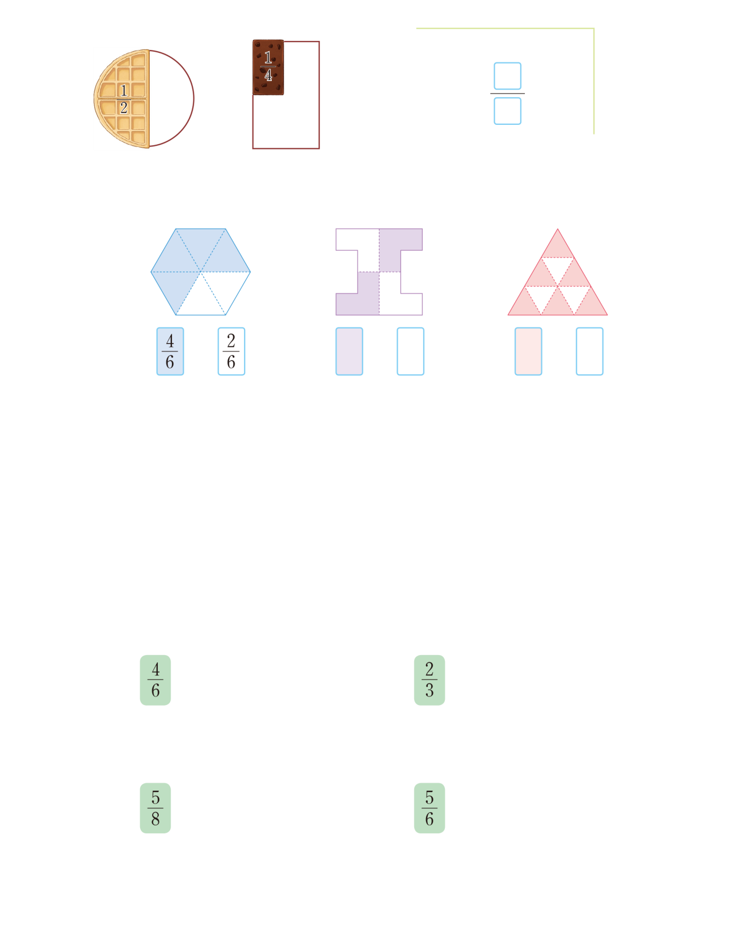
색칠한 부분을 분수로 나타내기
색칠한 부분과 색칠하지 않은 부분을 분수로 나타내어 봅시다.
4
2
색칠한 부분은 이고 색칠하지 않은 부분은 입니다.
6
6
2
2
색칠한 부분은 이고 색칠하지 않은 부분은 입니다.
4
4
6
3
색칠한 부분은 이고 색칠하지 않은 부분은 입니다.
9
9

Slide 8

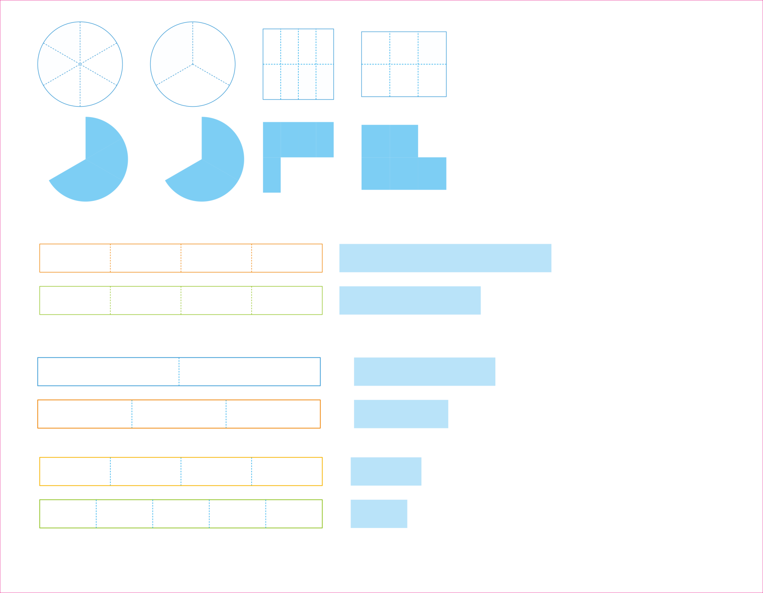
주어진 분수만큼 색칠하여
나타나기
주어진 분수만큼 색칠해 봅시다.

Slide 9

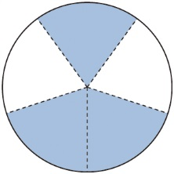
문제 1. 색칠한 부분과 색칠하지 않은 부분을 분수로 써 보세요.
2
2
3
2
4
4
5
5

Slide 10
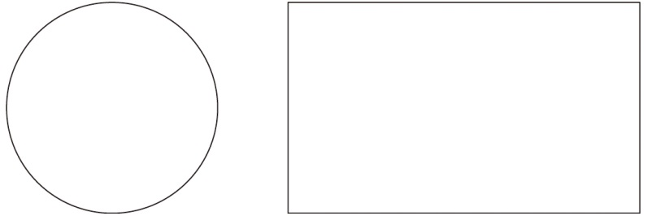
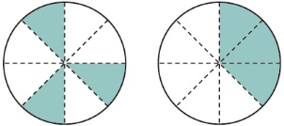
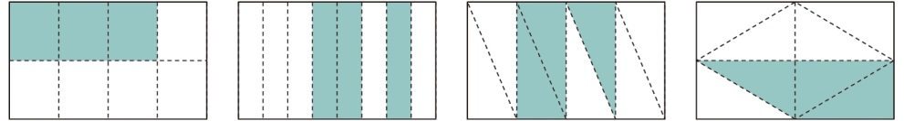
3
문제 2. 색칠한 부분이 이 되도록 나타내어 보세요.
8
예)
예)

Slide 11
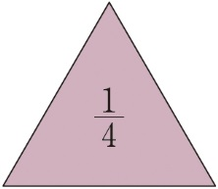

문제 3. 부분을 보고 전체를 그려 보세요.
예)

Slide 12
4
차시
분수를 알아볼까요(2)
다음 시간에 배울 내용 알아보기
분모가 같은 분수의 크기를 비교해 볼까요
5차시

